Slide 1

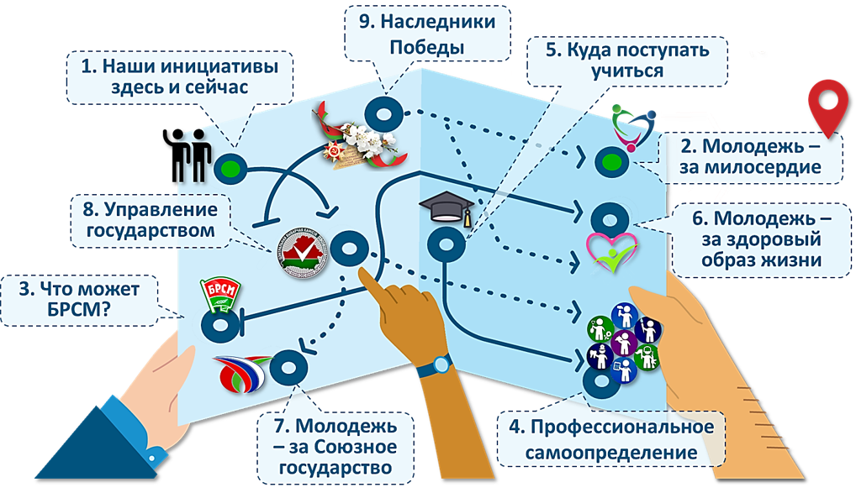
Молодежь – за милосердие
(о волонтерской деятельности; волонтерские отряды)
Октябрь, 2024 год

Slide 2



Милосердие — это не просто добродетель, а фундамент для создания гармоничного мира, в котором гуманность, любовь и взаимопомощь становятся главными ценностями. Проявляя милосердие, мы придаем жизни больший смысл и делаем мир светлее, а главное, богаче и осмысленнее. Пусть каждый милосердный поступок вдохновляет нас и окружающих на добрые дела.
Ответьте на вопросы викторины
Вопрос 1
Вопрос 2
Вопрос 3
Вопрос 4
Вопрос 5

Slide 3
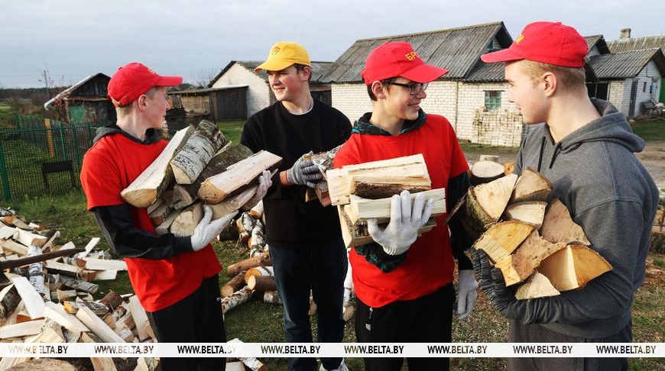
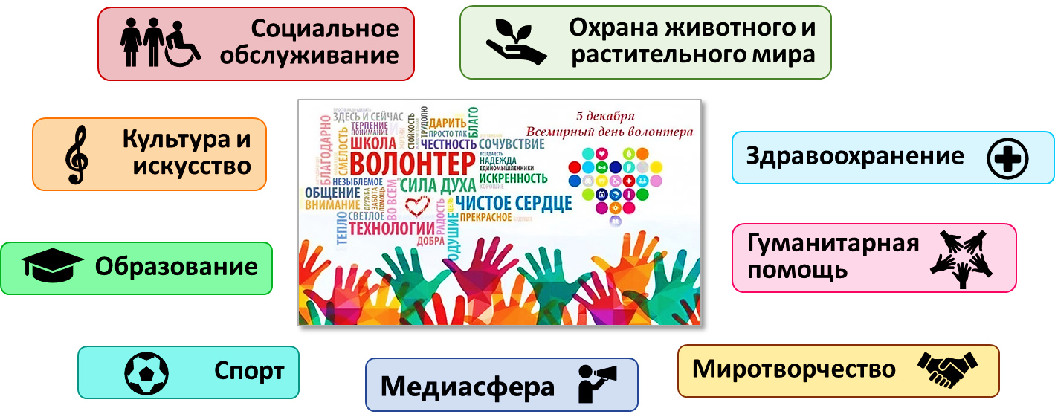

Вопрос 1
Кто такие волонтеры? Назовите основные направления
их деятельности в Республике Беларусь.
Ответ
Вернуться назад
Волонтерство связано с участием людей независимо от возраста, расы, пола и вероисповеданий в мероприятиях, направленных на решение социальных, культурных, экономических, экологических проблем в обществе, не связанных с извлечением прибыли.
Волонтеры участвуют в процессах политических и социальных изменений. Волонтерские инициативы распространяются на все сферы человеческой деятельности.
Волонтер — человек, добровольно и безвозмездно занимающийся общественно полезной деятельностью.
Синоним слова «волонтер» — доброволец.
В основе волонтерского движения лежит стремление сделать мир лучше.

Slide 4










Охрана животного и растительного мира
кормление бездомных животных в приютах и уход за ними; поиск, лечение и возврат в природу раненых диких животных; организация мероприятий, направленных на повышение осведомленности о защите животных и охране природы; акций против жестокого обращения с животными, благотворительных сборов; петиции; помощь в проведении экскурсий и образовательных программ; акции по уборке и озеленению территорий, защите окружающей среды
Социальное обслуживание:
помощь пожилым людям, детям из неблагополучных семей, инвалидам и малоимущим; поддержка в виде общения, организации досуга и помощи в бытовых вопросах
Здравоохранение
участие в акциях по донорству крови, помощь медицинским учреждениям, в том числе организация мероприятий по профилактике заболеваний
Культура и искусство:
помощь в проведении культурных событий, фестивалей, выставок и мастер-классов
Медиасфера:
оказание помощи в сборе и распространении информации о значимых событиях, акциях и инициативах; помощь в создании контента для газет, журналов, онлайн-изданий, радиостанций; документирование событий; содействие в проведении семинаров, вебинаров, мастер-классов по различным аспектам медиапроизводства
Гуманитарная помощь
поддержка людей в кризисных ситуациях, таких как стихийные бедствия или гуманитарные кризисы; а также сбор средств и ресурсов
Спорт:
участие в организации спортивных мероприятий, помощь детям и молодежным командам
в тренировках и выступлениях
Миротворчество
участие в проектах, направленных на поддержку взаимодействия и диалога между различными группами населения
Образование:
проведение тренингов и мастер-классов, а также участие в образовательных проектах для молодежи
Вернуться назад

Slide 5


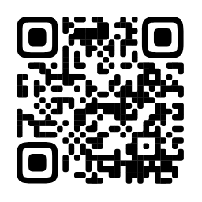
Вопрос 2
Посмотрите фрагмент видеоролика «Как работает волонтерский центр Беларуси».
Какова роль Республиканского волонтерского центра в развитии волонтерского движения в Республике Беларусь?
Ответ
Вернуться назад
Республиканский волонтерский центр развивает добровольчество в Республике Беларусь через поддержку, обучение и объединение всех волонтеров и заинтересованных организаций посредством решения следующих задач:
нормативное правовое сопровождение молодежного волонтерского движения;
информационно-консультативная поддержка участников волонтерского движения;
сотрудничество и реализация совместных проектов с международными и республиканскими волонтерскими и общественными организациями;
участие в организации и проведении международных, республиканских, межвузовских и иных мероприятиях, посвященных вопросам идеологической и воспитательной работы с молодежью, волонтерской деятельности;
координация деятельности волонтерских центров учреждений высшего образования по осуществлению и совершенствованию волонтерской деятельности среди студенческой молодежи;
набор и координация волонтеров для оказания помощи в проведении культурных и спортивных мероприятий;
сопровождение и информационная поддержка социальных инициатив и волонтерских проектов;
проведение тематических обучающих вебинаров для участников волонтерского движения в учреждениях образования.
Подробнее о центре

Slide 6

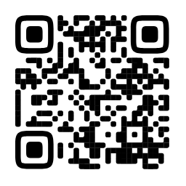
Вопрос 3
Каковы ключевые направления деятельности благотворительного фонда имени Алексея Талая?
Как можно стать волонтером фонда?
Ответ
Вернуться назад
Благотворительный Фонд имени Алексея Талая (далее – фонд) оказывает посильную помощь инвалидам, тяжелобольным, детям-сиротам и детям без попечения родителей, детям с нарушением психофизического развития.
Гуманитарная помощь для детей Донбасса
Сбор гуманитарной помощи осуществляется гражданами Беларуси и всеми желающими для детей, а также семей, раненых, беженцев и особо нуждающихся жителей Донбасса. Помощь доставляется напрямую ее получателям.
Живая память благодарных поколений
Проект направлен на единение народов на союзном пространстве, сохранение исторической памяти и справедливости, на противодействие информационной агрессии запада, против очернения СССР и принижения его роли во Второй мировой войне.
Реабилитационная союзная программа для детей, потерявших конечности
Дети из регионов Донецкой Народной Республики и Луганской Народной Республики, потерявшие конечности в результате минно-взрывных ранений, и дети из Беларуси, перенесшие ампутацию, попадут в первую группу такой Реабилитационной программы.
При систематическом удаленном общении и поддержке фонд постарается сопроводить детей до значимых устойчивых результатов (получения образования, трудоустройства, создания семьи).
Стать волонтером фонда
Подробнее о фонде
заполните анкету на сайте
отправьте ее администратору

Slide 7

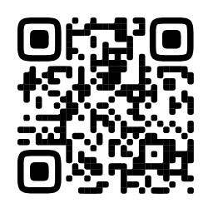


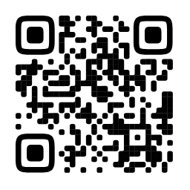
Вопрос 4
Какие волонтерские проекты в настоящее время реализуют БРПО и БРСМ в республике/области/районе?
Ответ
Вернуться назад
Члены Белорусской республиканской пионерской организации (далее – БРПО) и Белорусского республиканского союза молодежи (далее – БРСМ) активно участвуют в волонтерской деятельности.
Среди ключевых выделяют следующие мероприятия:
Подробнее о проектах
Новости Волонтерского движения БРСМ

Slide 8


Вопрос 5
Посмотрите фрагмент видеоролика «Я – волонтер: фильм о тех, кто делает этот мир лучше».
Почему волонтерская деятельность важна?
Вернуться назад
Ответ
Волонтерство — это не только доброе дело, но и отличная возможность для личностного роста и развития.
3
4
Коммуникативные навыки
Участие в проектах помогает развить навыки эффективного общения, умение слушать и быть открытым к мнению других, что может быть полезно как в личной жизни, так и в карьере.
Решение проблем и управление стрессом
Волонтеры учатся быстро находить решения, адаптироваться к изменениям и управлять эмоциями, что полезно для развития стрессоустойчивости и смекалки.
2
Организационные навыки
Волонтеры учатся эффективно распределять свое время, ресурсы и управлять задачами, что полезно в любой сфере деятельности.
5
Лидерские качества
Участие в волонтерских проектах может способствовать развитию лидерских навыков, таких как умение мотивировать и вдохновлять других, принятие ответственности за свои действия и принятие решений в сложных ситуациях. Волонтерство помогает стать более уверенным и целеустремленным лидером.
1
Эмпатия и сочувствие
Волонтерство позволяет развить способность к пониманию и переживанию чувств других людей.

Slide 9
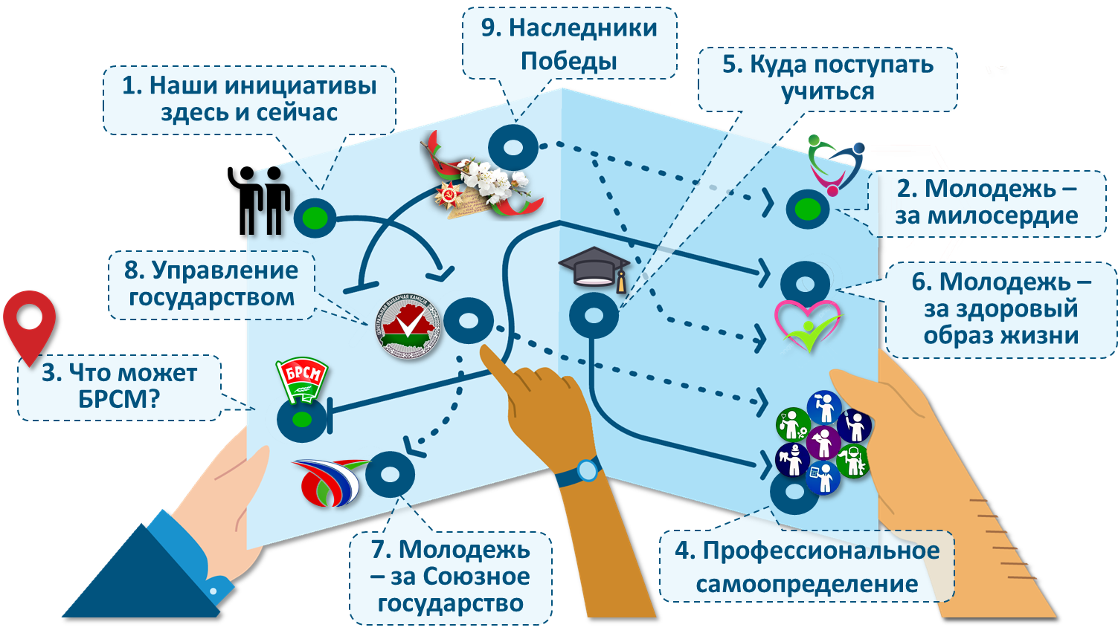

АНОНС (ноябрь)
Что может БРСМ?
(о возможностях развития и самореализации членов ОО «БРСМ», деятельности Республиканского совета работающей молодежи)

